Slide 1

3 дәріс “Герман тілдерінің типологиялық және ареалдық зерттеулері”

Slide 2
Типология
Субстанциялы салыстыру: (яғни нақты бұйымдар мен заттарды салыстыру дыбыстар, цифрлар, сандар, типін заттандыру)
субстанциялы емес салыстыру (ғылым мен өмірдің түрлі салаларына қатысты жүйелер мен олардың элемнеттерін болжамды салыстыру)

Slide 3
Лингвистикалық типология
Лингвистикалық типология (грек. týpos - із, форма, үлгі и lógos - сөз, ілім) – генетикалық жақындығы жоқ тілдердің құрылымдық, функционалды белгілерін салыстыра зерттеу (ЛЭС, 512-514).

Slide 4
Лингвистикалық типология
– бір қатар тілдерде байқалатын негізгі, елеулі сипаттарды, нышандарды топтастырумен және заңдылықтар шығарумен айналысатын тіл білімінің бөлімі; тілдердің типтері туралы және тілдік құрылымның типтері туралы ілім.

Slide 5
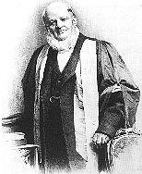
Дж. Эллис салыстырмалы тіл білімі аясына аударма теориясын, диалектологияны, алмасуды және лингвистикалық типологиямен тығыз байланыста болып, зерттеу объектісі мен басқа арнайы ғылыми салаға енетіндерді қосып, типологияның қолдану аясын тым кеңейтіп жіберген.

Slide 6
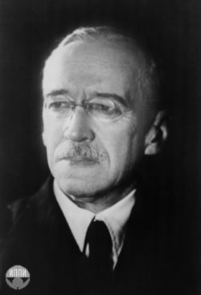
Типологиялық зерттеулер барлық тілдерде көрінетін ортақтықты бөлуді ұсынады. Барлық тілдер үшін сойлем құрамында сөздердің арасындағы қатынас ғана емес, тілде берілетін зат пен іс- қимыл, субъект, предикат, объект, модальдық нышандарымен анықтауыштық сияқты ұғымдар да ортақ. Барлық тілдер үшін осы ортақтық типолигиялық салғастырудың негізінде жатыр, себебі нақты тілдік материалда оны анықтаудың грамматикалық тұлғасы бірыңғай жобаны бермейді (Иван Иванович Мещанинов).

Slide 7

Қарастырылып отырған мәнінде тілдердің ортақ мәндерін бөлу «типология» ұғымының компоненті ретінде еніп, құрылымдық нышандарының негізінде түрлі тілдердің құбылыстарын жүйелеу мен түгендеуді ұсынады (Борис Андреевич Успенский).

Slide 8

Типология бұл мәнінде жекелеген тілдер кластарының бірқатар қасиеттерінің жиынтығының негізінде құрылуын, бұл кластардың ірілеу кластарға топтастырылуын, ең соңында, тіл типтерінің барынша ірілеу жіктелу бірліктерін белгілеуді қамтиды (Тимофей Петрович Ломтев).

Slide 9
салыстырмалы типология
құрылымдық
типология
ареалды типология
Типология
характерология
контрастивті
лингвистика
тілдік әмбебаптар р
конфронтациялық
лингвистика
салыстармалы –
типологиялық тіл білімі

Slide 10
Contrastive Linguistics
Comparative historical method
Confrontational linguistics
Типология
Comparative
grammar
Comparative
philology
Descriptive
comparative Linguistics
Comparative
Linguistics

Slide 11
Профессор В.Д. Аракиннің пікірінше, лингвистикалық типологияға төмендегі бөлімдер кіреді.
Жалпы типология генетикалық және географиялық жағынан байланыспайтын, әлемнің жекелеген тілдерінің жүйесін сипаттайтын ұқсас және айырықша белгілерінің сомасын табумен байланысты жалпы проблемаларды зерделейді.

Slide 12
Жеке типология бір тілдің немесе туыстас, сондай-ақ туыстас емес тілдердің шектеулі тобының типологиялық қасиеттерін зерделейді.

Slide 13
Жеке типологияның шағын түрі - тарихи (диахронды) типология жекелеген тілдер ахуалы типологиясының, жекелеген тілдер мен тілдер топтары құрылымы типологиясының тарихи өзгерістерін зерделейді (синтетикалық типтен аналитикалық типке көшу немесе грамматикалық категориялар құрылымының тіл тарихының көне кезеңінен орта және жаңа кезеңіне өзгеруі).

Slide 14
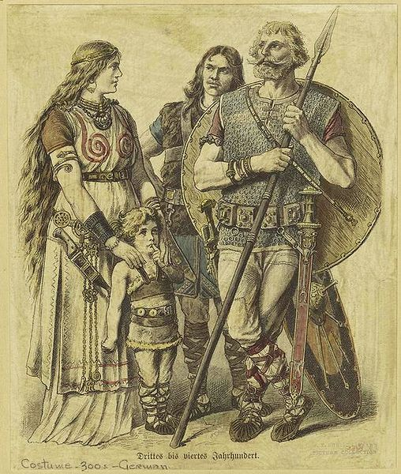
Деңгейлік (аспектілі) типология, немесе шағын жүйелер типологиясы тілдердің жекелеген шағын жүйелерінің, деңгейлерінің фактілерін (фонологиялық жүйелерді, морфологиялық, лексикалық жүйелерді, сөз типологиясын т.б.) зерделейді.

Slide 15
Ареалды типология белгілі бір аймақтағы (Балқан түбегі, Шығыс Сібір аймағы) тілдердің жалпы типологиялық сипаттары мен заңдылықтарын зерделейді, мысалы болгар, албан және румын тілдерінде постпозитивтік артикльдің қалыптасуы.

Slide 16
Ана және шет тілдердің салыстырмалы типологиясы үйреніп жүрген тілдің ана тіліне қатысты типологиялық сипатын, көмегімен оқушының ана тілінде жоқ шет тіл құрылымының компоненттерін ескеруге болатындай әдістер мен тәсілдер жасау үшін шет және ана тілдерінің барынша елеулі типологиялық сипаттарын(нышандарын) табуды, оларды үйренушілердің ана тілінде жеткізуде қолданылатын құралдарды зерделейді.

Slide 17
Зерттеу объектісі бойынша лингвистикалық типологияға төменгі бөлімдер енеді:
1) генетикалық типология;
2) құрылымдық типология;
3) ареалды типология;
4) салыстыру типологиясы.

Slide 18
Жалпы типология
Лингвистикалық емес типология
Лингвистикалық типология
Генетикалық типология
құрылымдық типология
салыстырмалы типология
ареалды типология

Slide 19
1818 жылы Шлегел ағайындылары 3 тип ажыратты, ал В. Гумболд тағы бір тип қосты.
Флективті тілдер
Ағылшын тілі
Нидерланд тілі
Фриз тілі
Неміс тілі
аморфты тілдер
Қытай
Жапон тілі
инкорпатативті тілдер
қазақ тілі
қырғыз тілі
ацтек тілі
Түркі тілдері
Флективті тілдер
Типологиялық топтама

Slide 20
Дж. Гринбергтің квантитавтиті тәсілі
Ағылшын т.
The farmer killed the ugly duckling (9/6).
Неміс т.
Der Bauer toetete das hassliche Entlein (11/6).
Орыс т.
Крестьянин убил гадкого утенка (10/4).
Қазақ т.
Шаруа кейіпсіз үйректі өлтірді (7/4).

Slide 21
Синтетикалылық индексі
Js= M/W
M – морфема саны;
W – сөйлемдегі сөз саны
Eng. Js= 1,5
Ger. Js= 1,8
Russ. Js=2,5
Kaz. Js=1,75

Slide 22
1 тип: аналитикалық тілдер, грамматикалық мағына көмекші сөздер, интонация және сөз тәртібі арқылы беріледі.
2 тип: синтетикалық тілдер, аффкстер мен жалғаулар арқылы грамматикалық қатынас беріледі.
3 тип: полисинтетикалық тілдер, сөйлем құрылымы біртұтас құрылым ретінде беріледі.

Slide 23
Сөз құрау индексі
Js= R/W
R – түбір морфема саны;
W – сөйлемдегі сөз саны
Eng. Jcomp= 0,7
Ger. Jcomp= 0,7
Russ. Jcomp=1,0
Kaz. Jcomp=1,0

Slide 24
Суффиксация индексі
Js= S/W
S – суффикстер саны;
W – сөйлемдегі сөз саны
Eng. Jsuf= 1,5
Ger. Jsuf= 1,8
Russ. Jsuf=2,5
Kaz. Jsuf=1,75

Slide 25
Осы кезеңде еуропалық ғалымдар көне үнді жазбаларын зерттеп, санскрит тілі - көне үнді тілі – мен еуропа тілдерінің ұқсастықтарын анықтаған.

Slide 26
Мысалы, Сенің ұлың кім? Санскрит: Kas tava sūnus?, Литва тілінде (балтық тобы) Kas tava sūnus?

Slide 27
Бұл ұқсастықтың себебі неде? Біріншіден, кездейсоқ болуы мүмкін.

Slide 28
Мысалы, жапон тілі мен неміс тіліндегідей: soku мен die Socke. Екіншіден, тарихи қарым-қатынас, бір тілден екінші тілге енетін кірме сөздер (грамматикалық формалар, фонемалар).

Slide 29
Субстрат (лат. sub – астында, stratum – қабат) - С. теориясы 19 ғ. басында пайда болған (Якоб Горнеманович Бредсдорф).

Slide 30
Мысалға, роман тілдерін келтірсек болады, роман тілдері саяси, тарихи ассимиляцияға түсу нәтижесінде ғылыми латын тілінің және грек тілдерінің әсерін өз бойына сіңіріп алған. Бұл дәлел роман тілдерінің өздері осы грек және латын тілінің элементтерінен жасалынған.

Slide 31

Суперстрат (лат. super. – үстінде, stratum – қабат) – жергілікті тұрғындар тіліндегі жаулап алушылар тілінің ізі. С. терминін 1932 ж. Римде өткен роман тілдері мамандарының конгресінде тұңғыш рет В. Вартбург тарапынан қолданылды.

Slide 32
Мысалы: Англияға норманд басқыншылығынан кейінгі енген ағылшын тіліндегі француз тілінің элементтері.

Slide 33
Адстрат (лат. ad – бірігу, кіргізу, stratum - қабат) - итальяндық неолингвист М. Дж. Бартоли ұсынған термин.

Slide 34

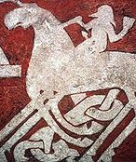
Мысалы, лат. f орыс тіліндегі б сәйкестілігімен ерекшеленген, орыс. беру - лат. fero, орыс. бобр - лат. fiber. Бұл ұқсастықтар өздерінің ортақ генеологиялық топтамаға жататындығымен дәйектеледі.

Slide 35
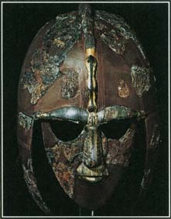
Дивергенция (лат. divergo – ойысамын, аулақтаймын) немесе глоттогониялық дивергенция, туыс тілдердің немесе бір тіл диалектілердің ерекше тарихи әлеуметтік жағдайлардың қоныс аудару, өзге тілдермен қатынасқа түсу, саяси немесе географиялық даралану салдарынан бөлініп кетуі.

Slide 36
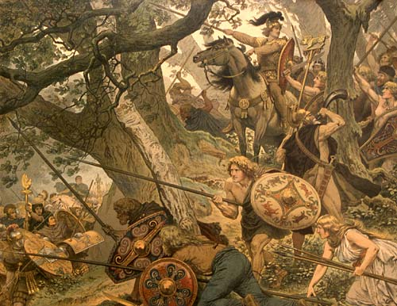
Дивергенция (лат. divergo – ойысамын, аулақтаймын) немесе глоттогониялық дивергенция, туыс тілдердің немесе бір тіл диалектілердің ерекше тарихи әлеуметтік жағдайлардың қоныс аудару, өзге тілдермен қатынасқа түсу, саяси немесе географиялық даралану салдарынан бөлініп кетуі.

